Slide 1
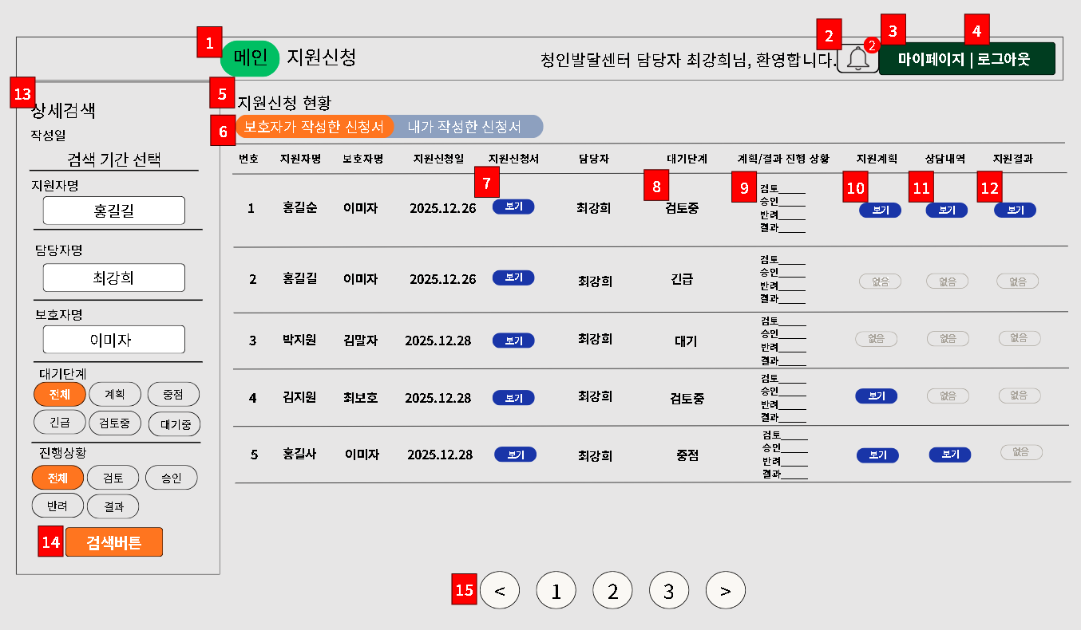
화면 ID | Dv-001 | 화면 명 | 담당자 로그인 후 메인화면 | 요구사항ID | URQ-0300
개요 | 담당 지원자에 대한 진행상황 등 여러가지 정보 확인 및 상세검색 가능 |  |  | 사용자 | 기관담당자 | 개발자
 |  |  |  | *화면설명 메인버튼을 누르면 로그인 후 첫 화면으로 이동. 로그인 시 읽지 않은 알림내역 표시. [참고화면 : Dv-003] 마이페이지로 이동. 로그아웃하면서 홈으로 이동 담당 지원자들의 이름, 보호자이름, 각종 지원서에 대한 처리 단계 및 내용 표시. 보호자 작성한 신청서 표시. “내가 작성한 신청서” 클릭시 담당자가 작성한 신청서 목록 표시. [참고화면 : Dv-002] 보기 버튼을 누르면 해당 회원의 지원신청에서 지원신청서 페이지로 이동. 대기 단계에 따라 검토중, 긴급, 대기, 중점으로 표시. 가각의 해당 건수 표시 보기 버튼을 누르면 해당 회원의 지원신청에서 지원계획서 페이지로 이동. 보기 버튼을 누르면 해당 회원의 지원신청에서 상담내역 페이지로 이동. 보기 버튼을 누르면 해당 회원의 지원신청에서 지원결과서 페이지로 이동. 지원신청 현황의 사용자가 입력한 작성일, 지원자명, 담당자명, 보호자명, 대기단계, 진행상황에 따라 상세 검색. 검색 버튼 누르면 입력한 내용에 해당하는 지원신청현황 표시. 지원신청현황이 5개 초과시 페이지네이션으로 표시 *특이사항

Slide 2
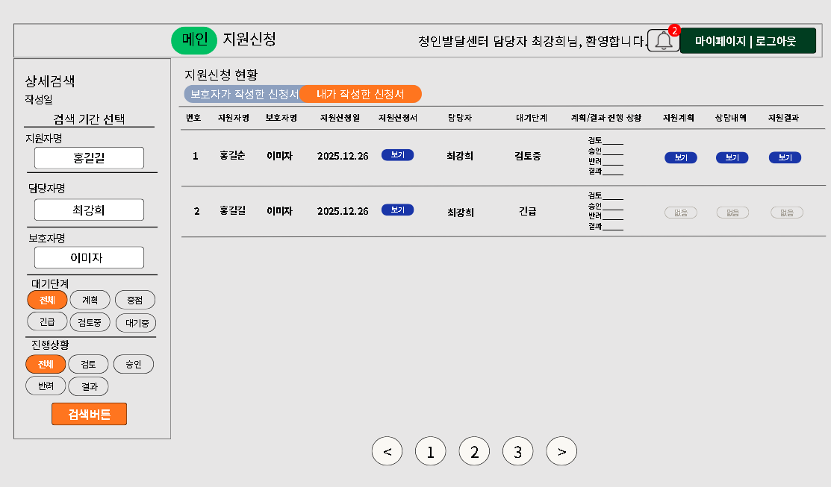
화면 ID | Dv-002 | 화면 명 | 담당자 로그인 후 메인화면 | 요구사항ID | URQ-0300
개요 | 내가 작성한 신청서에 대한 지원신청 현황 |  |  | 사용자 | 기관담당자 | 개발자
 |  |  |  | *화면설명 *특이사항

Slide 3
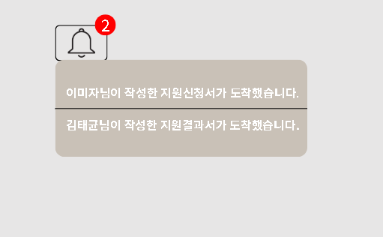
화면 ID | Dv-003 | 화면 명 | 담당자 로그인 후 메인화면 | 요구사항ID | URQ-0300
개요 | 알림내역 표시 |  |  | 사용자 | 기관담당자 | 개발자
 |  |  |  | *화면설명 *특이사항

Slide 4
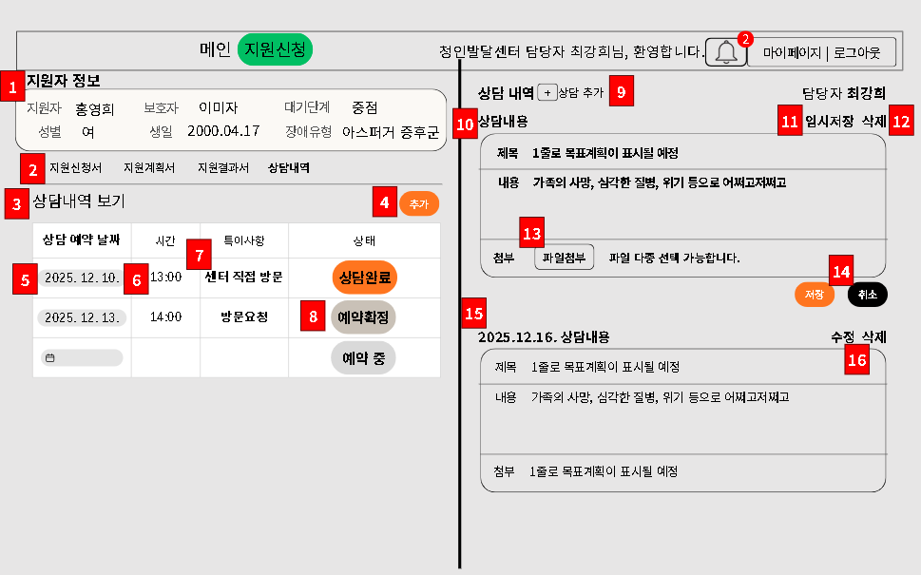
화면 ID | Dv-004 | 화면 명 | 담당자 상담내역 화면 | 요구사항ID | URQ-0300
개요 | 담당자와 지원자 간의 상담의 예약 및 예약 내역, 상담일지 작성 페이지 |  |  | 사용자 | 기관담당자 | 개발자
 |  |  |  | *화면설명 지원자에 대한 정보 표시 4가지 버튼 누르면 해당 페이지로 이동. 상담의 예약 내역 및 진행 상태 표시. 버튼 클릭시 table에 새로운 row가 추가되고 날짜 선택 및 시간, 특이사항을 작성하고 진행상태 선택. 상담예약날짜를 선택. 지원자 또는 보호자와 담당자간의 전화를 통해 정한 상담 시간을 적을 수 있다. 상담 장소, 방문방법에 대해 적을 수 있다. 예약 전에는 “예약 중”, 확정시 버튼 누르면 “예약 확정”으로 변경, 상담 후 “예약확정” 버튼 누르면 “상담완료”로 변경. ＂상담추가” 버튼 누르면 상담내용을 작성할 수 있는 table 생성. 상담내용에 대해 적을 수 있는 table 입니다. 버튼 누르면 작성하던 모달창으로 재확인 후 내용 임시저장. [참고화면 : Dv-005] 버튼 누르면 작성하던 모달창으로 재확인 후 내용 삭제. [참고화면 : Dv-005] 버튼 누르면 첨부할 파일 선택. 버튼 누르면 모달창으로 재확인 후 저장 또는 삭제. [참고화면 : Dv-005] 작성 완료 했던 내용 최신순으로 표시. 버튼 누르면 모달창으로 재확인 후 저장 또는 삭제. [참고화면 : Dv-005] *특이사항

Slide 5
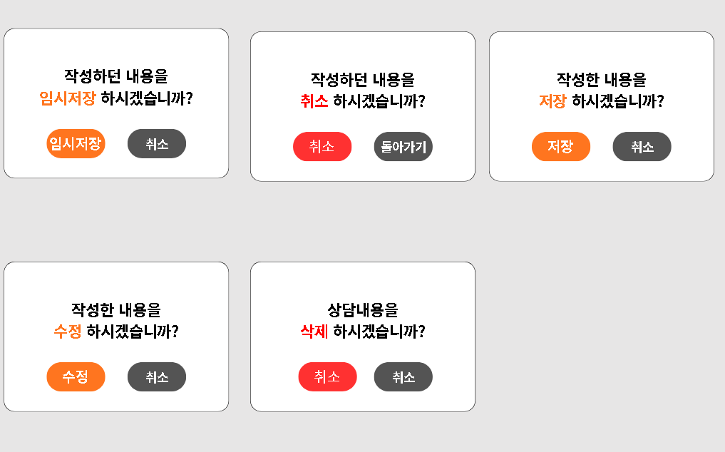
화면 ID | Dv-005 | 화면 명 | 상담내역 화면 모달창 | 요구사항ID | URQ-0300
개요 | 수정, 삭제, 임시저장, 취소 버튼에 대한 재확인 모달창 |  |  | 사용자 | 기관담당자 | 개발자
 |  |  |  | *화면설명 *특이사항

Slide 6
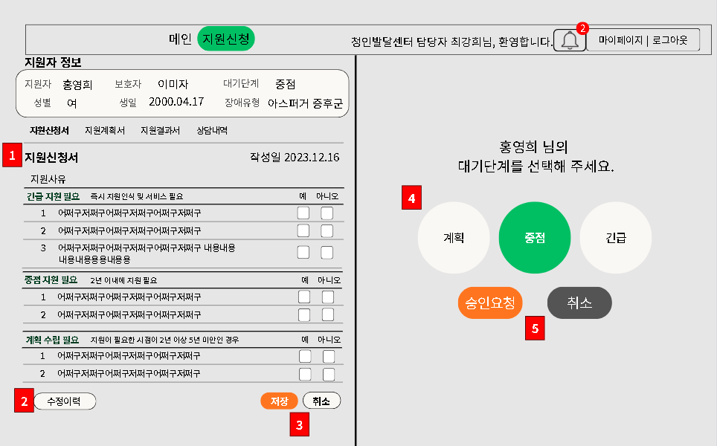
화면 ID | Dv-006 | 화면 명 | 담당자 대기단계 선택화면 – 지원서신청서 선택시 | 요구사항ID | URQ-0300
개요 | 지원신청서 작성및 수정, 지원자의 대기단계 선택하는 화면 |  |  | 사용자 | 기관담당자 | 개발자
 |  |  |  | *화면설명 지원신청서가 표시, 예/아니요 선택가능 기관관리자, 담당자, 보호자의 수정이력을 확인. [참고화면 : Dv-007] 지원신청서를 작성 또는 수정 작업시 버튼 누르면 모달창으로 재확인 후 저장 또는 취소 [참고화면 : Dv-005] 계획, 중점, 긴급 선택시 색상 변경 대기단계 선택 후 버튼 누르면 모달창으로 재확인 후 승인요청 또는 취소 [참고화면 : Dv-010] *특이사항

Slide 7
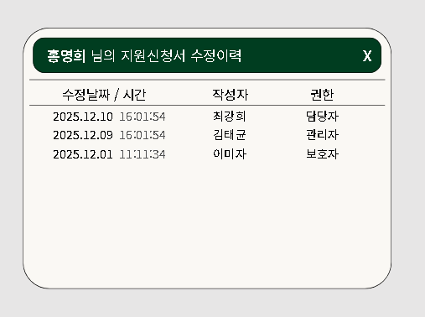
화면 ID | Dv-007 | 화면 명 | 담당자 지원신청서 화면 - 수정이력 | 요구사항ID | URQ-0300
개요 | 지원신청서 수정이력 화면 |  |  | 사용자 | 기관담당자 | 개발자
 |  |  |  | *화면설명 지원신청서가 표시, 예/아니요 선택가능 기관관리자, 담당자, 보호자의 수정이력을 확인. [참고화면 : Dv-007] 지원신청서를 작성 또는 수정 작업시 버튼 누르면 모달창으로 재확인 후 저장 또는 취소 [참고화면 : Dv-005] 계획, 중점, 긴급 선택시 색상 변경 대기단계 선택 후 버튼 누르면 모달창으로 재확인 후 승인요청 또는 취소 [참고화면 : Dv-005] *특이사항

Slide 8
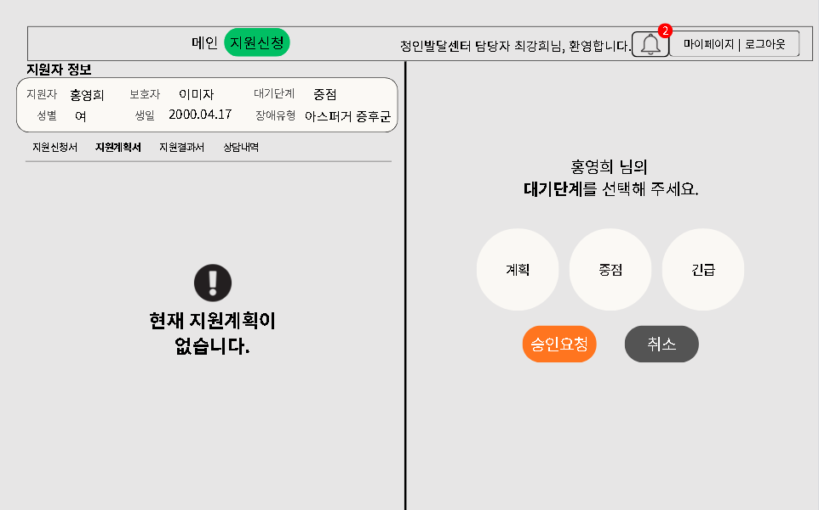
화면 ID | Dv-008 | 화면 명 | 담당자 대기단계 선택화면 – 지원서계획서 선택시 | 요구사항ID | URQ-0300
개요 | 대기단계 선택 진행 중 지원계획서 버튼 눌렀을 때 보이는 화면 |  |  | 사용자 | 기관담당자 | 개발자
 |  |  |  | *화면설명 *특이사항

Slide 9
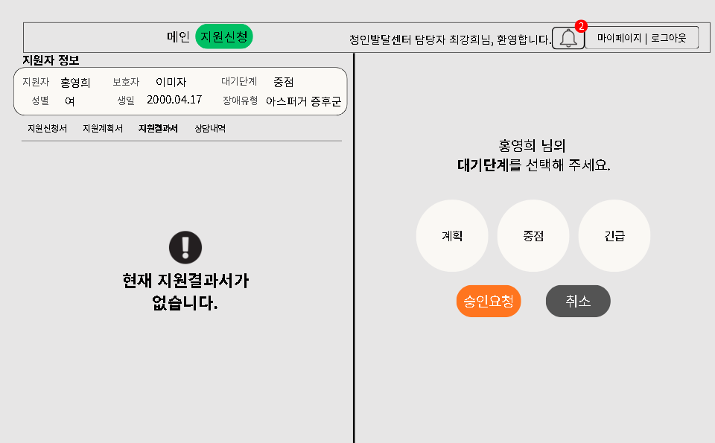
화면 ID | Dv-009 | 화면 명 | 담당자 대기단계 선택화면 – 지원서계획서 선택시 | 요구사항ID | URQ-0300
개요 | 대기단계 선택 진행 중 지원계획서 버튼 눌렀을 때 보이는 화면 |  |  | 사용자 | 기관담당자 | 개발자
 |  |  |  | *화면설명 *특이사항

Slide 10
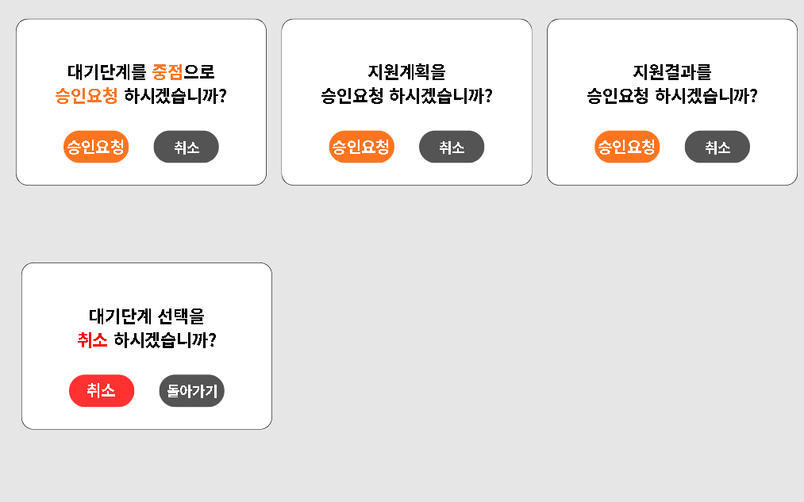
화면 ID | Dv-010 | 화면 명 | 대기단계 선택화면 - 모달창 | 요구사항ID | URQ-0300
개요 | 승인요청 및 취소 재확인 모달창 |  |  | 사용자 | 기관담당자 | 개발자
 |  |  |  | *화면설명 *특이사항

Slide 11
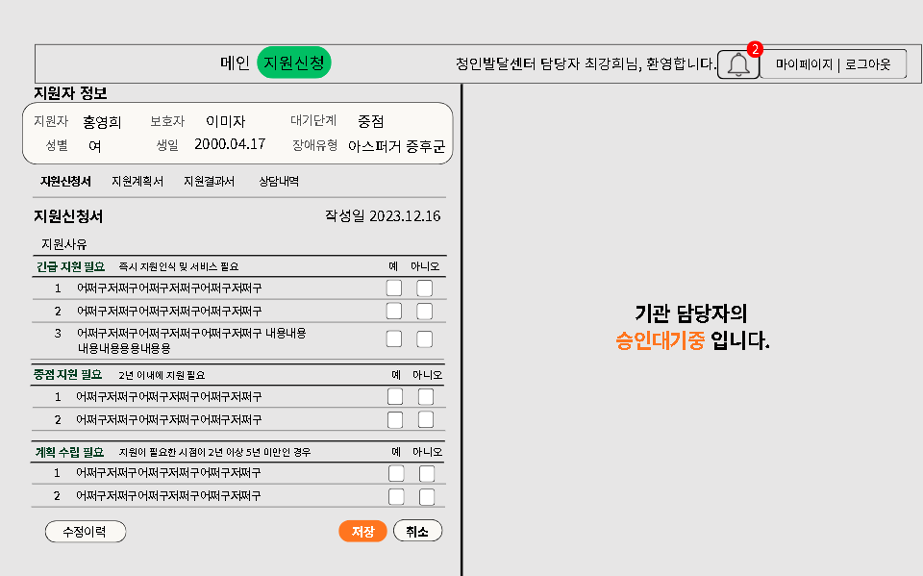
화면 ID | Dv-011 | 화면 명 | 대기단계 선택화면 – 선택 후 화면 | 요구사항ID | URQ-0300
개요 | 승인대기중 문구 표시화면 |  |  | 사용자 | 기관담당자 | 개발자
 |  |  |  | *화면설명 *특이사항

Slide 12
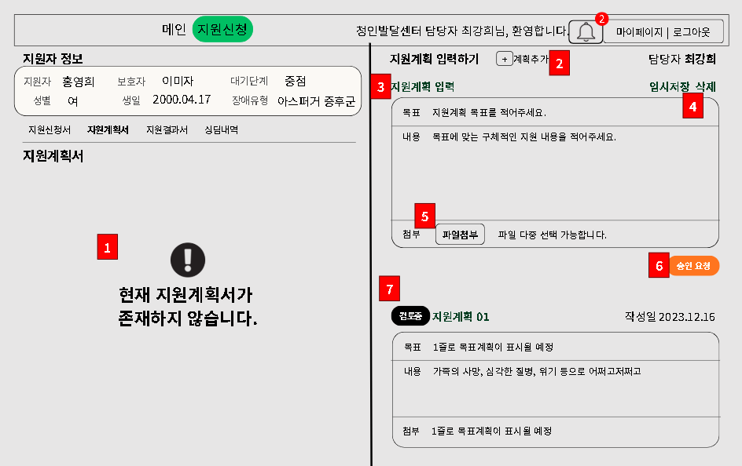
화면 ID | Dv-012 | 화면 명 | 지원계획서 화면 | 요구사항ID | URQ-0300
개요 | 지원계획서 작성 및 검토중 화면 |  |  | 사용자 | 기관담당자 | 개발자
 |  |  |  | *화면설명 승인된 지원계획서가 없을시 표시되는 화면 버튼 누르면 지원계획 입력 table 추가 지원자에대한 지원계획을 입력하는 table 버튼 누르면 모달창으로 재확인 후 임시저장 또는 삭제. [참고화면 : Dv-010] 버튼 누르면 첨부할 파일 선택. 버튼 누르면 모달창으로 재확인 후 승인요청. [참고화면 : Dv-010] 승인요청 후 검토중인 지원계획서를 표시. 최신순으로 표시. *특이사항

Slide 13
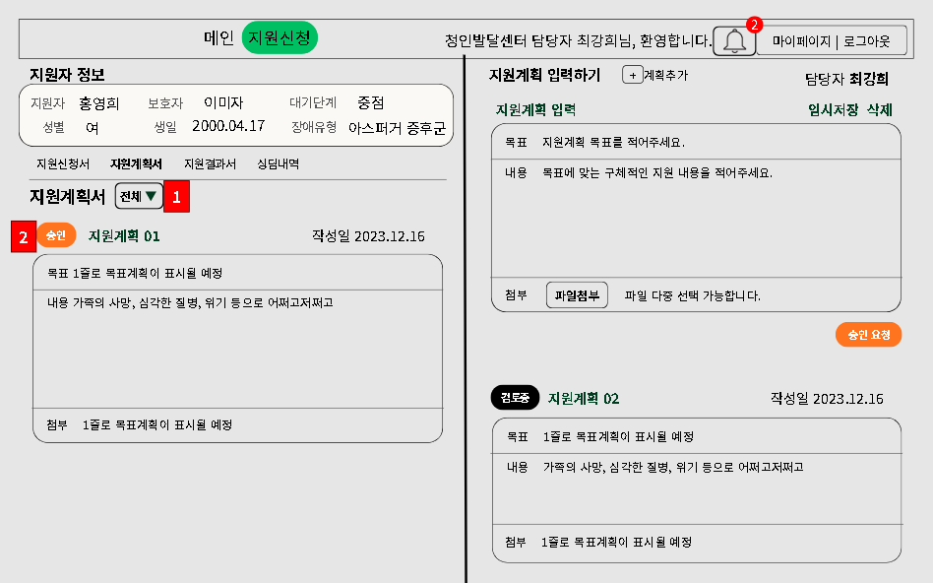
화면 ID | Dv-013 | 화면 명 | 지원계획서 화면 | 요구사항ID | URQ-0300
개요 | 승인 후 표시되는 화면 |  |  | 사용자 | 기관담당자 | 개발자
 |  |  |  | *화면설명 전체, 승인, 반려를 선택해서 해당하는 글 표시. 반려인 것을 제일 상부로 최신순으로 표시. [참고화면 : Dv-014] 승인된 글을 표시. *특이사항

Slide 14
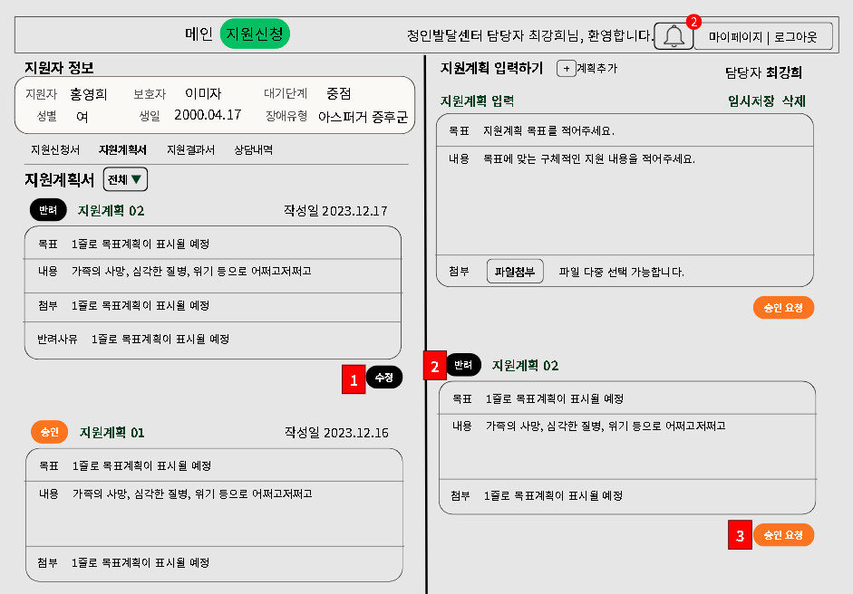
화면 ID | Dv-014 | 화면 명 | 지원계획서 화면 | 요구사항ID | URQ-0300
개요 | 반려시 표시되는 화면 |  |  | 사용자 | 기관담당자 | 개발자
 |  |  |  | *화면설명 버튼 누르면 좌측으로 이동한다. 반려된 글을 수정할 수 있는 상태로 변경된 화면 승인 요청시 재확인 모달창으로 확인 후 검토중으로 변경. [참고화면 : Dv-010, Dv-013] *특이사항

Slide 15
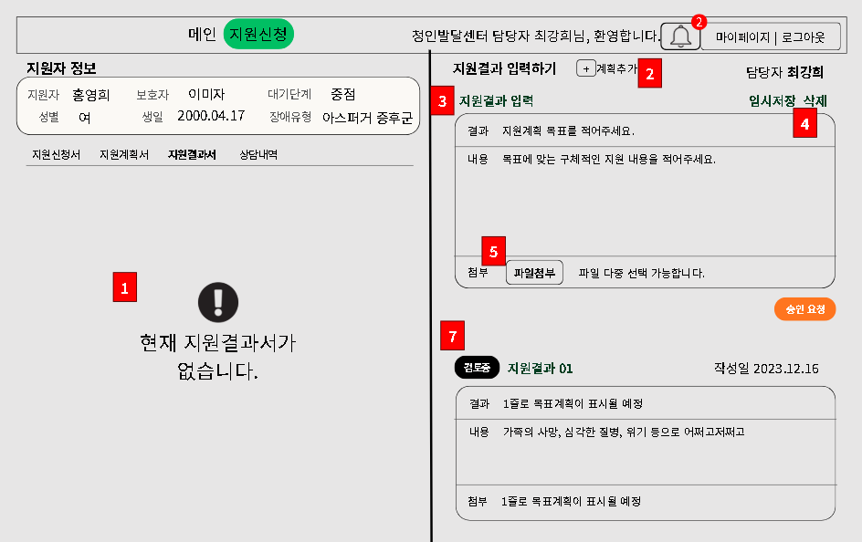
화면 ID | Dv-015 | 화면 명 | 지원결과서 화면 | 요구사항ID | URQ-0300
개요 | 지원결과서 작성 및 검토중 화면 |  |  | 사용자 | 기관담당자 | 개발자
 |  |  |  | *화면설명 승인된 지원결과서가 없을시 표시되는 화면 버튼 누르면 지원결과 입력 table 추가 지원계획에 대한 지원결과을 입력하는 table 버튼 누르면 모달창으로 재확인 후 임시저장 또는 삭제. [참고화면 : Dv-010] 버튼 누르면 첨부할 파일 선택. 버튼 누르면 모달창으로 재확인 후 승인요청. [참고화면 : Dv-010] 승인요청 후 검토중인 지원계획서를 표시. 최신순으로 표시. *특이사항

Slide 16
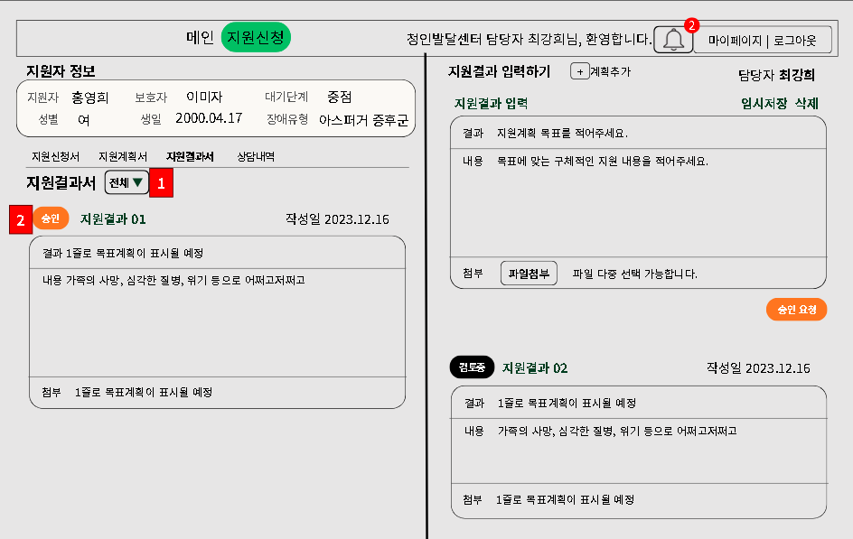
화면 ID | Dv-016 | 화면 명 | 지원계획서 화면 | 요구사항ID | URQ-0300
개요 | 승인 후 표시되는 화면 |  |  | 사용자 | 기관담당자 | 개발자
 |  |  |  | *화면설명 전체, 승인, 반려를 선택해서 해당하는 글 표시. 반려인 것을 제일 상부로 최신순으로 표시. [참고화면 : Dv-017] 승인된 글을 표시. *특이사항

Slide 17
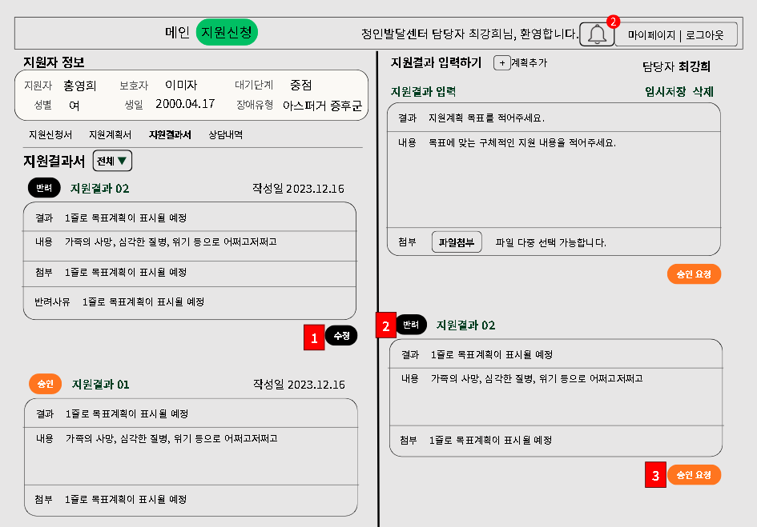
화면 ID | Dv-017 | 화면 명 | 지원계획서 화면 | 요구사항ID | URQ-0300
개요 | 반려시 표시되는 화면 |  |  | 사용자 | 기관담당자 | 개발자
 |  |  |  | *화면설명 버튼 누르면 좌측으로 이동한다. 반려된 글을 수정할 수 있는 상태로 변경된 화면 승인 요청시 재확인 모달창으로 확인 후 검토중으로 변경. [참고화면 : Dv-010, Dv-016] *특이사항

Slide 18
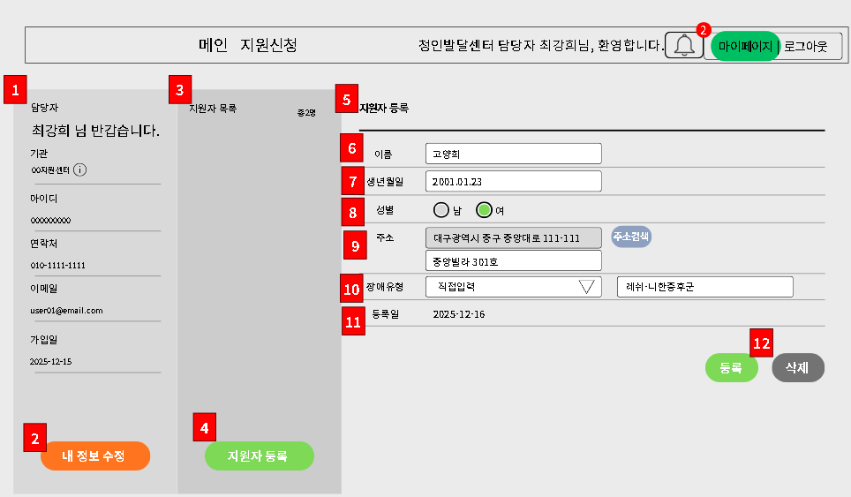
화면 ID | Dv-018 | 화면 명 | 마이페이지 화면 | 요구사항ID | URQ-0300
개요 | 내정보 수정, 지원자 정보 등록 및 수정, 삭제 표현하는 화면 |  |  | 사용자 | 기관담당자 | 개발자
 |  |  |  | *화면설명 기관 담당자에 대한 정보를 나타내는 화면. 버튼을 누르면 모달창을 통해 담당자의 정보를 수정. [참고화면 : Dv-19] 담당 지원자의 목록을 표시 버튼을 누르면 지원자 등록할 수 있는 화면이 표시. 지원자 등록에 필요한 입력창들로 구성. 지원자의 이름 입력. 지원자의 생년월일 입력. 지원자의 성별 선택. 지원자의 주소 입력. 지원자의 장애 유형 선택 선택 내역 중 없으면 기타 선택 후 직접 입력 등록일은 등록일 기준으로 자동 입력. 버튼을 누르면 모달창으로 재확인 후 통해 담당자의 정보를 등록 또는 삭제. [참고화면 : Dv-] *특이사항

Slide 19
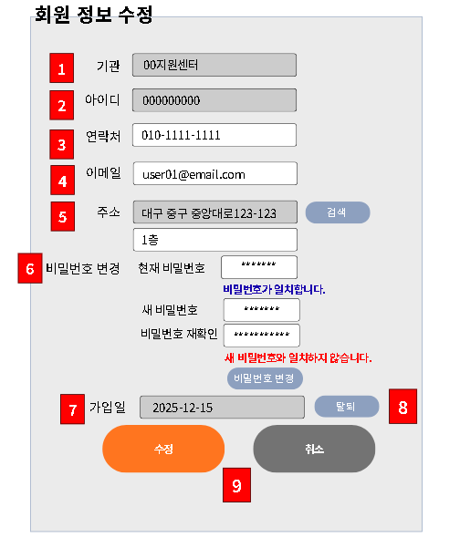
화면 ID | Dv-019 | 화면 명 | 마이페이지 | 요구사항ID | URQ-0300
개요 | 담당자 정보 수정 버튼 누를 시 나오는 모달창 |  |  | 사용자 | 기관담당자 | 개발자
 |  |  |  | *화면설명 담당자의 근무 기관이 표시. 수정 불가항목 담당자의 아이디 표시. 수정불가 항목 담당자의 연락처 표시. 담당자의 이메일 표시. 담당자의 주소 표시. 현재비밀번호 , 새 비밀번호를 입력하여 "비밀번호 변경” 버튼 누르면 일치여부 확인 후 변경 진행 담당자의 가입일 표시. 수정 불가 항목 버튼 누르면 모달창으로 재확인 후 탈퇴 진행. [참고화면 : Dv-] 버튼 누르면 모달창으로 재확인 후 수정 또는 취소 진행. [참고화면 : Dv-] *특이사항

Slide 20

화면 ID | Dv-020 | 화면 명 | 마이페이지 | 요구사항ID | URQ-0300
개요 | 담당자 정보 수정 및 탈퇴, 지원자 등록 및 수정, 삭제 재확인 모달창 |  |  | 사용자 | 기관담당자 | 개발자
 |  |  |  | *화면설명 *특이사항

Slide 21
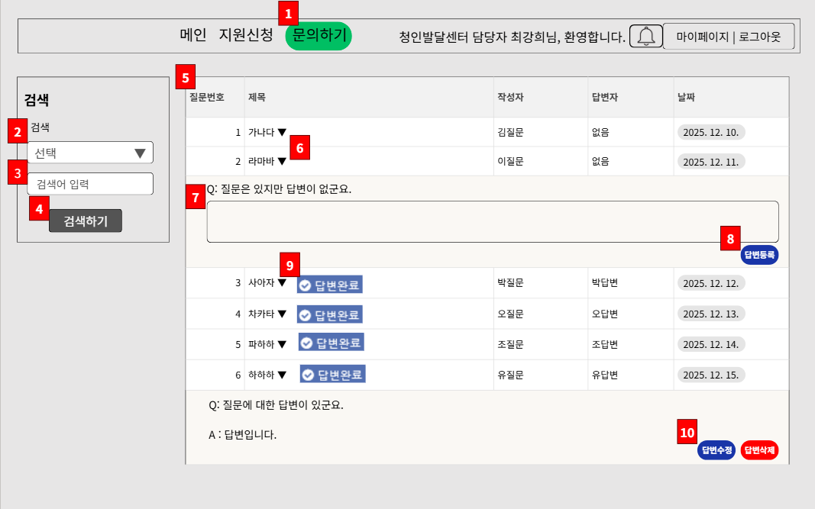
화면 ID | Dv- | 화면 명 | 담당자_문의하기페이지 | 요구사항ID | URQ-0500
개요 | 문의하기에 대한 답변 작성, 수정, 삭제 페이지 |  |  | 사용자 | 기관담당자 | 개발자 | 김진환
 |  |  |  | *화면설명 문의하기 버튼 누르면 문의하기 페이지로 이동. DB에 존재하는 제목, 작성자, 답변자, 날짜를 SELECT를 통해 선택 가능하다. 검색어를 입력하는 input 박스. 검색하기 버튼을 누르면 SELECT와 검색어를 통해 필터된 항목 표시 지원자들의 문의내용에 대한 정보가 표시. 제목을 누를 경우 하부에 질문 및 답변 표시. 지원자가 작성한 질문에 대한 답변을 작성할 수 있는 TEXTAREA. 답변등록 버튼을 누르면 작성한 답변이 등록. 답변등록이 됐을 경우 답변완료로 상태 표시. 10-1 답변수정을 누르면 TEXTAREA가 나와 답변등록 버 튼이 생깁니다. 10-2 삭제버튼을 누르면 작성한 답변 삭제. *특이사항 1. 기관 관리자의 경우 문의 작성글을 체크박스, 단건 및 다중삭제를 할 수 있는 버튼이 Dv-0 화면과 동일하게 각각 [1],[2]에서 확인할 수 있다.

Slide 22
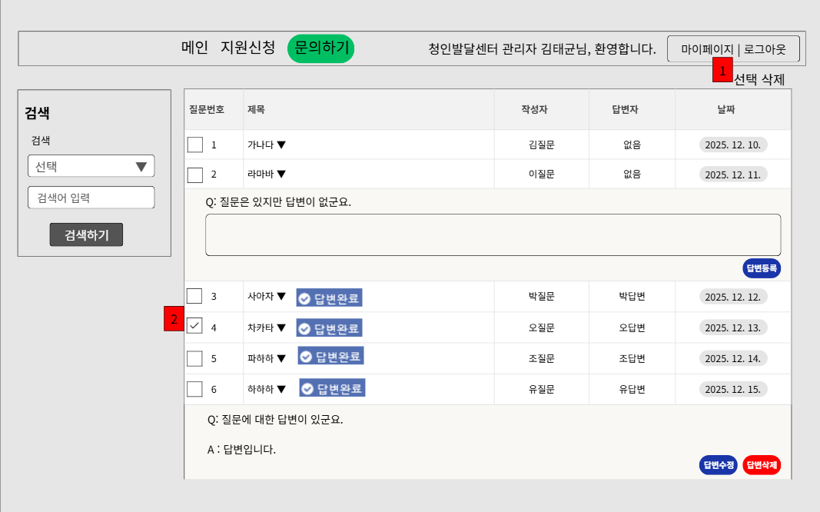
화면 ID | Dv- | 화면 명 | 담당자_문의하기페이지 | 요구사항ID | URQ-0500
개요 | 문의하기에 대한 답변 작성, 수정, 삭제 페이지 |  |  | 사용자 | 기관담당자 | 개발자 | 김진환
 |  |  |  | *화면설명 *특이사항

